Slide 1
Banco de Dados II
Prof. Vinícius Alves Hax

Slide 3
Na aula de hoje
Revisão sobre SQL

Slide 4
Para que existe o SQL?

Slide 5
Para que existe o SQL?
R: Padronizar a comunicação com o banco de dados facilitando o desenvolvimento de software. Na prática também facilita a troca de tecnologias.

Slide 6
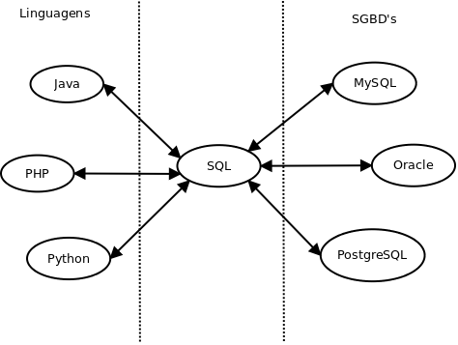
Importância do SQL

Slide 7
Subconjuntos de SQL
DDL (Data Definition Language): CREATE, DROP e ALTER
DML (Data Manipulation Language): INSERT, UPDATE, DELETE
DCL (Data Control Language): GRANT, REVOKE
DTL (Data Transaction Language): BEGIN WOK, COMMIT, ROLLBACK
DQL (Data Query Language): SELECT

Slide 8
CREATE
CREATE DATABASE nome;
CREATE TABLE table_name(
column1 datatype,
column2 datatype,
column3 datatype,
.....
columnN datatype,
PRIMARY KEY( one or more columns )
);

Slide 9
INSERT
INSERT INTO TABLE_NAME (column1, column2, column3,...columnN) VALUES (value1, value2, value3,...valueN);

Slide 10
SELECT
SELECT column1, column2, columnN FROM table_name;
SELECT column1, column2, columnN
FROM table_name
WHERE [search_condition]

Slide 11
UPDATE
UPDATE table_name SET column1 = value1, column2 = value2...., columnN = valueN WHERE [condition];
(sem o WHERE atualiza todos os registros)

Slide 12
DELETE
DELETE FROM table_name WHERE [condition];
(sem o WHERE deleta todos os registros!!!)

Slide 13
Joins = Junção

Slide 14


Slide 15
Operação Cross Join
Também chamada de junção cruzada ou ainda de produto cartesiano
Dado:
Tabela B
Tabela A
ColunaB
A
B
C
ColunaA
1
2
ColunaA | ColunaB
1 | A
1 | B
1 | C
2 | A
2 | B
2 | C
A X B =

Slide 16
Outros tipos de join
https://www.devmedia.com.br/sql-join-entenda-como-funciona-o-retorno-dos-dados/31006

Slide 17
Referências
https://pt.wikipedia.org/wiki/SQL
https://www.tutorialspoint.com/postgresql/postgresql_delete_query.htm

